Slide 1


РЕАЛИЗАЦИЈА ПРОГРАМСКИХ АКТИВНОСТИ
У ОКВИРУ ИНИЦИЈАТИВЕ ЗА ПОДРШКУ РАЗВОЈУ И УЧЕЊУ РОМСКЕ ДЕЦЕ РАНОГ УЗРАСТА У СРБИЈИ
2-3.октобар 2018.
Београд

Slide 2
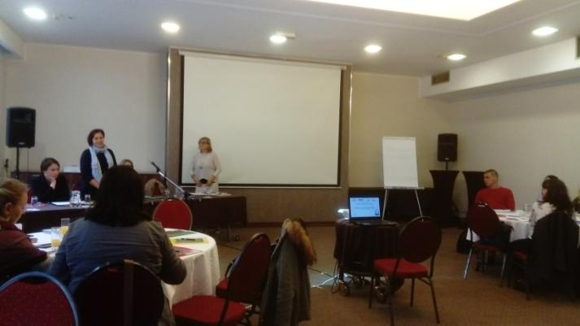
Отварање састанка – представник Министарства просвете, науке и технолошког развоја РС

Slide 3
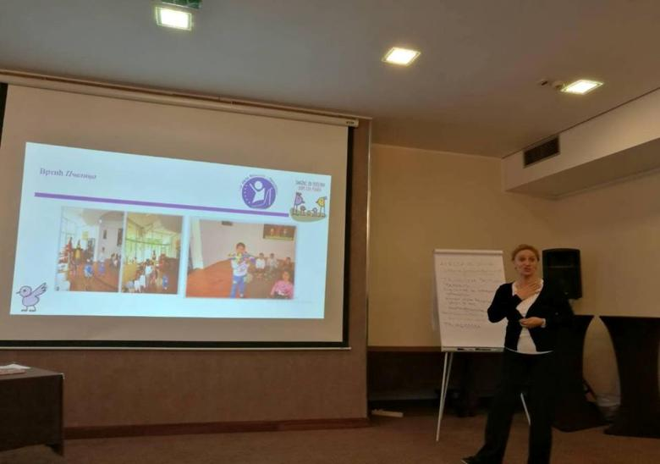
Предшколске установе презентују своје активности у оквиру Иницијативе

Slide 4
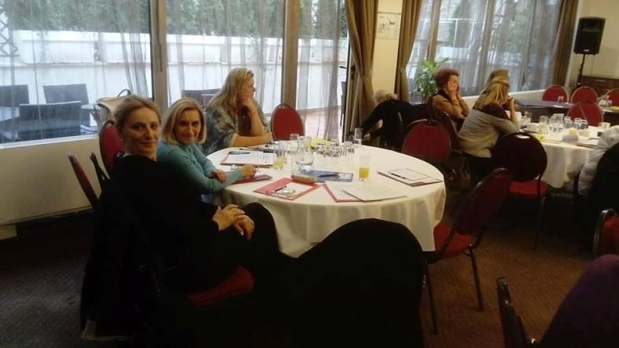
Учесници скупа

Slide 5
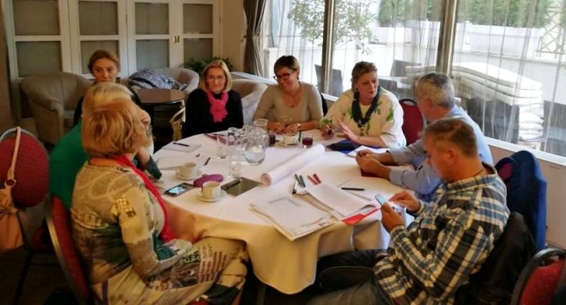
Учесници скупа

Slide 6
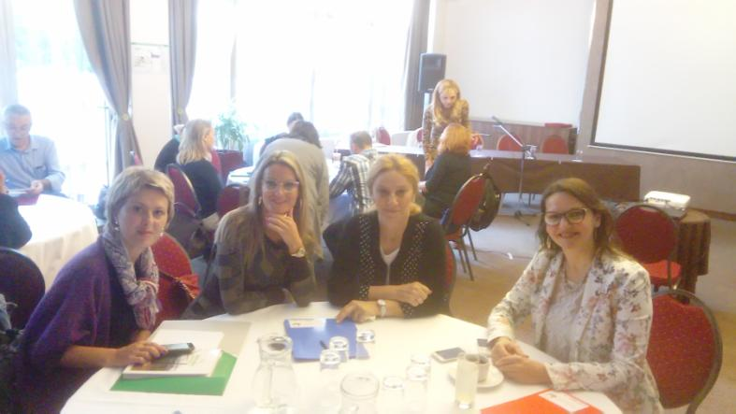
Учесници Иницијативе
Нови Сад ,Крушевац ,Крагујевац

Slide 7
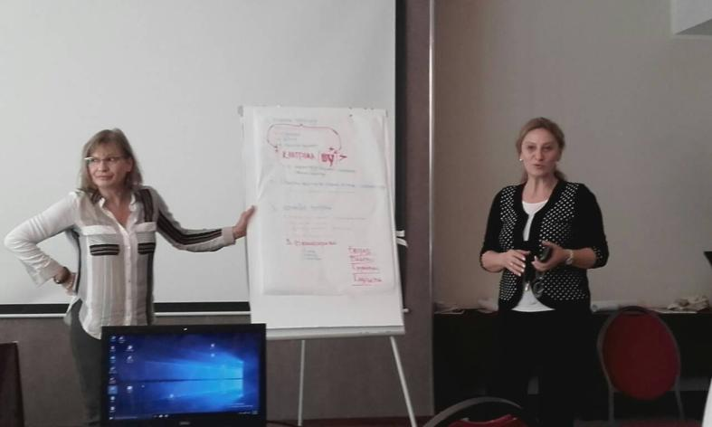
Одрживост програма у свакој средини/мрежа подршке за различите, диверсификоване програме и унапређење квалитета рада -повезаност са локалним институцијама и ресурсима - заједнички рад представника предшколских установа, школских управа и представника ЦИП Центра.

Slide 8
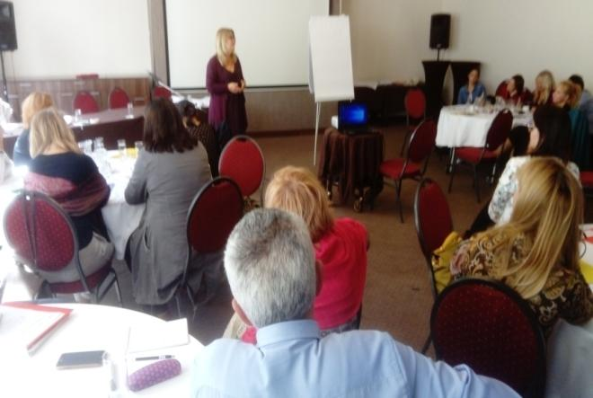
ЦИП,завршна реч представника

